Slide 1
Роль математики в нашей жизни
МБОУ СОШ №5
Презентацию выполнил
ученик 6 «В» класса
Доронченков Даниил
г.Вязьма
2015

Slide 2
Древние греки говорили: «Математика – ключ ко всем наукам».
Математика дает удобные способы описания самых разнообразных явлений реального мира и тем самым выполняет роль языка науки.
Математика дает людям методы изучения и познания окружающего мира, методы исследования как теоретических, так и практических проблем.

Slide 3
Становление и развитие математики как науки, возникновение ее новых разделов тесно связано с развитием потребностей общества в измерениях и контроле.

Slide 4
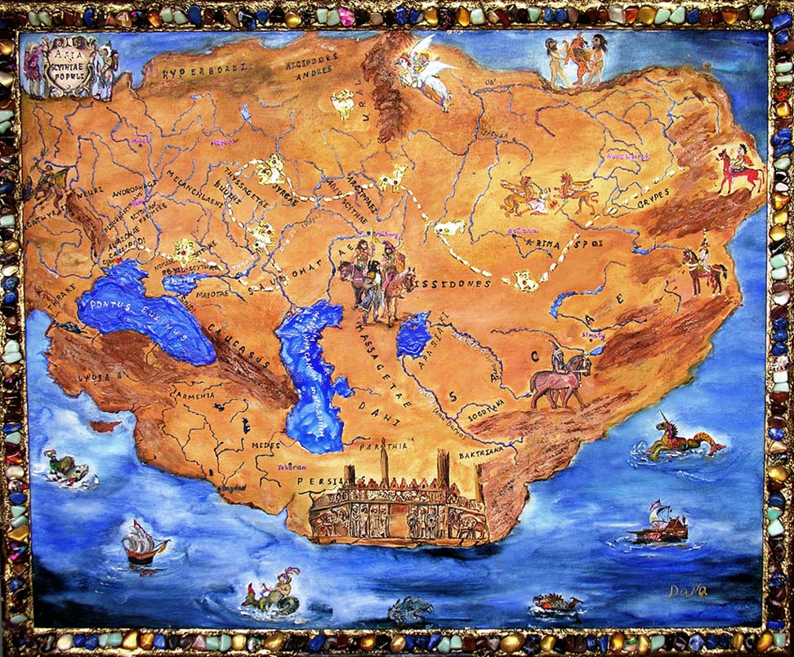
Изучение звездного неба позволило проложить торговые морские пути, караванные дороги в новые районы и резко увеличить эффект торговли между государствами.

Slide 5
Обмен товарами приводил к обмену культурными ценностями, к развитию толерантности как явления, лежащего в основе мирного сосуществования различных рас и народов.

Slide 6
Низкая успеваемость по математике в школе сказывается на качестве жизни человека. В первую очередь, таких ее сторонах, как финансовое положение, здоровье и будущее благополучие. Поскольку наверстать упущенное во взрослой жизни очень трудно, низкая успеваемость в школе по этому важному предмету отдается потом эхом на всем протяжении жизненного пути.

Slide 7
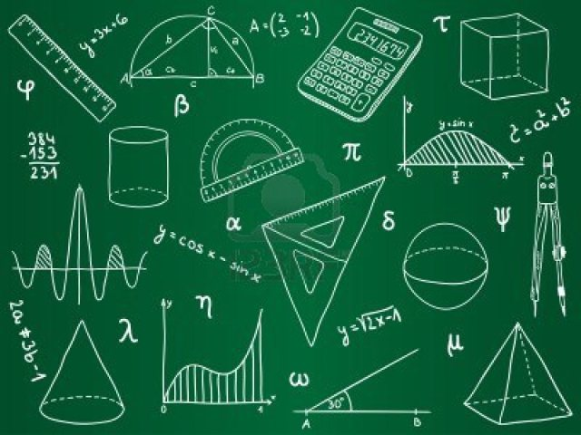
Математика сопровождает нас по жизни.
Стоит только присмотреться, и мы увидим, что всё окружающее состоит из математических вычислений и геометрических форм.
Кому из нас не приходилось считать деньги или замерять временной промежуток? А если присмотреться к окружающим предметам и пространству комнаты, то мы увидим, что всё вокруг состоит из геометрических фигур. Вот почему навыки математического мышления нужны каждому человеку.

Slide 9
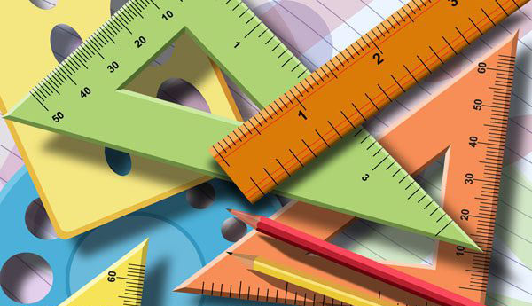
Математика-царица наук.
Математика присутствует почти во всех отраслях нашей жизни:
В промышленности;
В архитектуре;
В медицине ;
В быту ;
В технике.

Slide 10
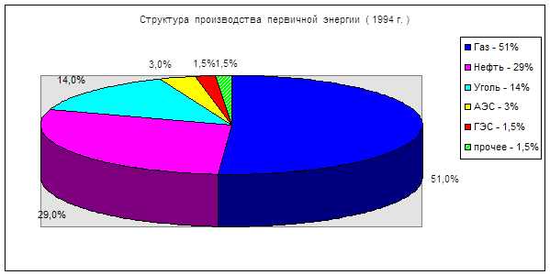
Математика широко используется в промышленности
Математические модели, графики очень часто применяются в промышленности. А в частности в составлении тех или иных отчетов, а также на самом производстве.

Slide 12
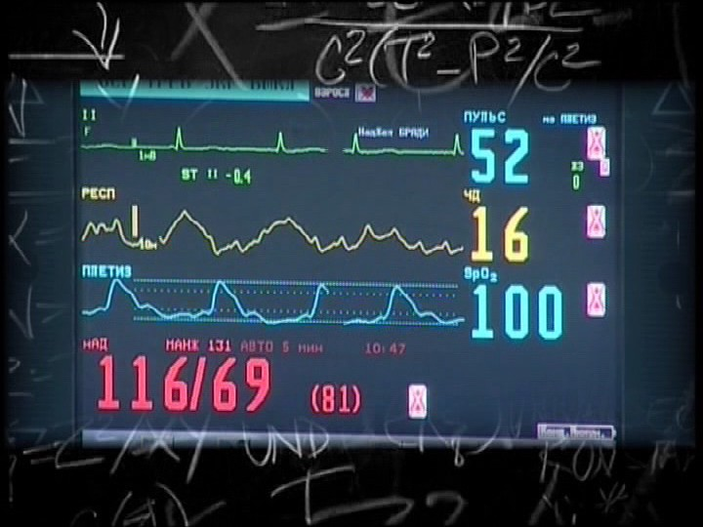
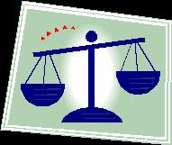
Математика используется и в медицине

Slide 15
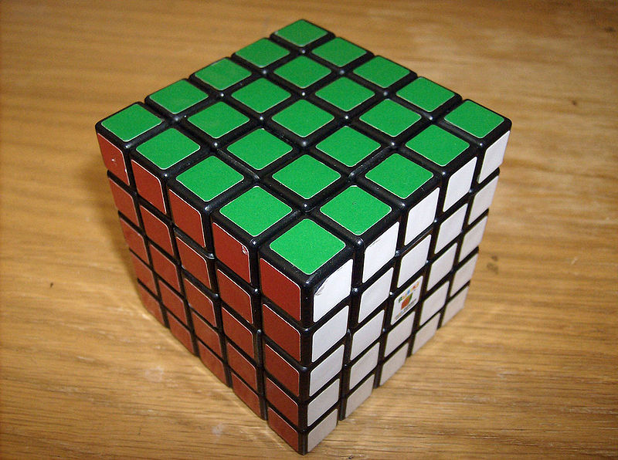
Математика в быту
Без математики человек не может прожить и дня. Придя в магазин, человек считает, сколько денег нужно заплатить за покупку. В транспорте – расплачивается за проезд, отсчитывая необходимое количество денег.

Slide 16
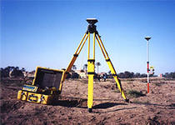
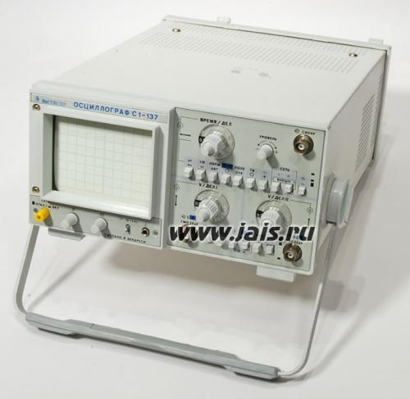
Математика и техника
Осциллограф
Геодезические работы

Slide 17
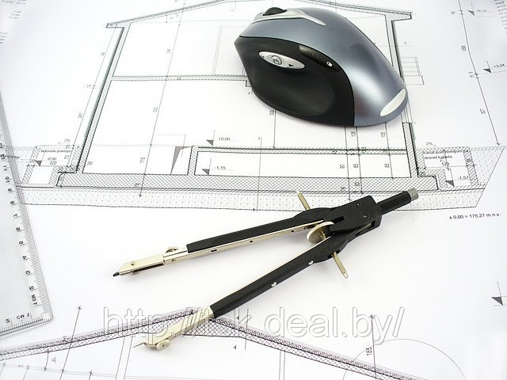
Математика в жизни моих родителей.
Моя мама – инженер-проектировщик.
Ей приходится рассчитывать нагрузки на конструкции, считать и обмерять площади и объемы помещений.
Выполнение проектов на газоснабжение и отопление требует точных математических расчетов, иначе в дома не будет подаваться тепло или газ.

Slide 18
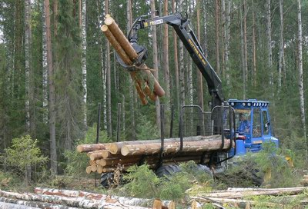
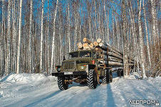
Мой папа работает в лесном хозяйстве.
Он занимается лесозаготовкой и производством пиломатериалов.
Он рассчитывает кубатуру пиломатериала , оценивает диаметр и высоту деревьев, проверяет качество продукции. Он подсчитывает расходы, прибыль, а также выдает зарплату сотрудникам.

Slide 19
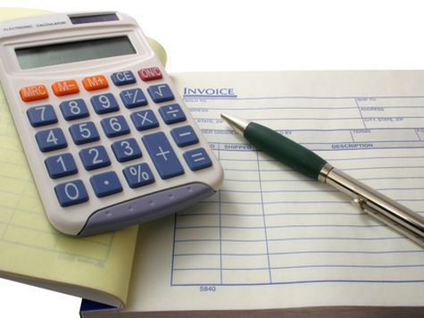
Моя бабушка - бухгалтер
Для работы бухгалтера математика особенно важна. Выполняя различные отчеты, приходится пользоваться различными математическими вычислениями. Например, для начисления заработной платы работникам, расчета оплаты услуг партнеров, поставок различных материалов.
Бухгалтер ведет учет всей финансовой деятельности компании.

Slide 20
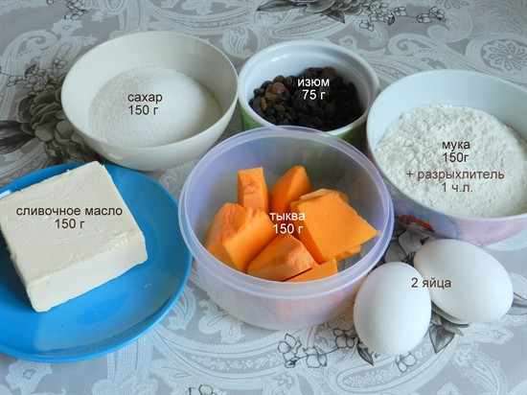
Моя другая бабушка – домохозяйка, кажется, зачем ей математика? Но она ей необходима даже для того, чтобы приготовить обед или мои любимые пирожки. Ведь нужно точно рассчитать, сколько муки, соли, сахара, яиц и масла нужно, чтобы получилось хорошее тесто, а потом и пирожки. Математика нужна и для того, чтобы сходить в магазин и купить продукты.

Slide 21
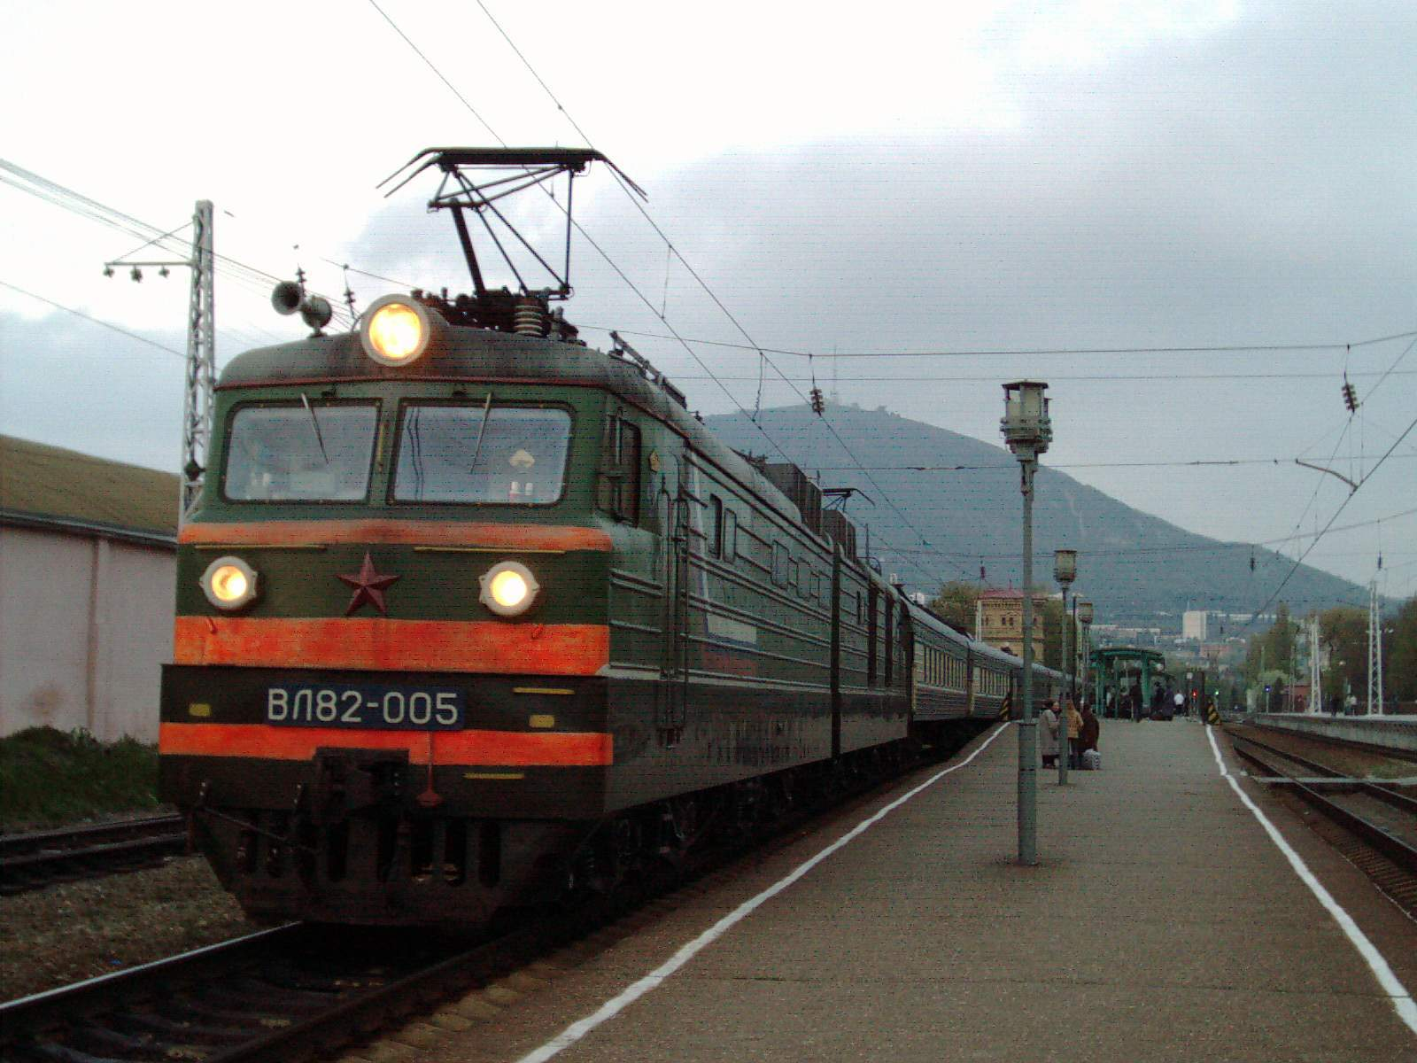
Мой дедушка-машинист.
Основная задача машиниста – управление движением поезда на железной дороге.
Машинист должен четко следовать установленному графику отправления, остановки, стоянки, соблюдать основные правила движения, скорость. Ему также необходимы знания математики.

Slide 22
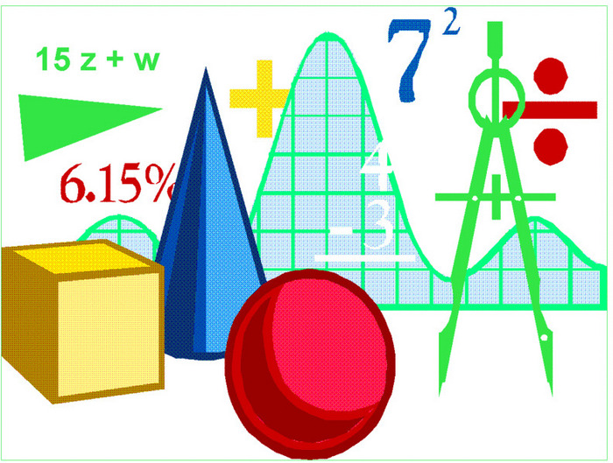
Мне тоже нравится заниматься математикой, я люблю решать примеры и задачи.
Математика мой любимый урок.

